Slide 1
2021 0525 課程
一東興國際
三國語
四國語 六跨閱視界(閱讀)
七健康

Slide 2
2021 0525 課程
一東興國際
三國語
四國語 六跨閱視界(閱讀)
七健康

Slide 3
第1頁/共7頁

Slide 4
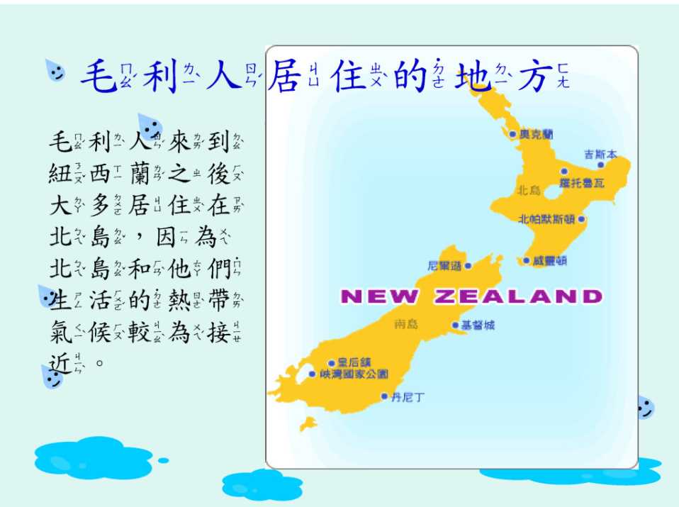
第2頁/共7頁

Slide 5
戰舞連結 https://www.youtube.com/watch?v=mrp15xYDPS8
https://www.youtube.com/watch?v=I3gbneDt-S4
第3頁/共7頁

Slide 6
第4頁/共7頁

Slide 7
第5頁/共7頁

Slide 8
第6頁/共7頁

Slide 9
第7頁/共7頁

Slide 10
2021 0525 課程
一東興國際
三國語
四國語 六跨閱視界(閱讀)
七健康

Slide 11
第十一課課文朗讀-生日快樂
1.與孩子輪流朗讀課文兩遍， ①一󠇢人一󠇡句，猜拳贏的先念
②用老爺爺󠇡和老奶奶󠇡的聲音輪流唸
2.與孩子󠇡討論課文延伸內容:
①孩子󠇡對哪位家人最好?理由是什麼?
②為󠇡什麼你󠇡(孩子󠇡)快樂，爸媽也會一󠇡樣快樂?
同樣的，你󠇡(孩子󠇡)能做什麼讓爸媽也快樂? 請家長󠇡根據孩子的回答 給予回饋，謝謝󠇡 。

Slide 12
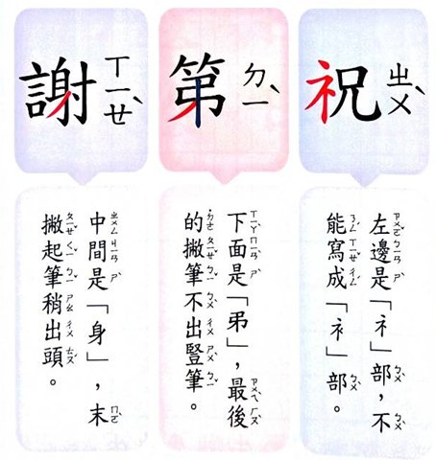
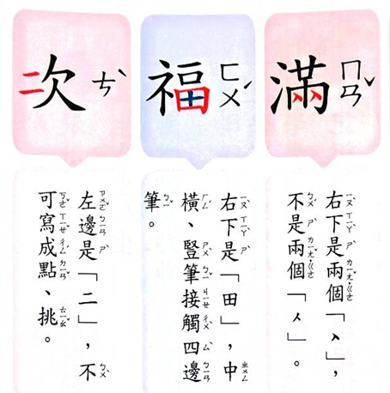

Slide 13
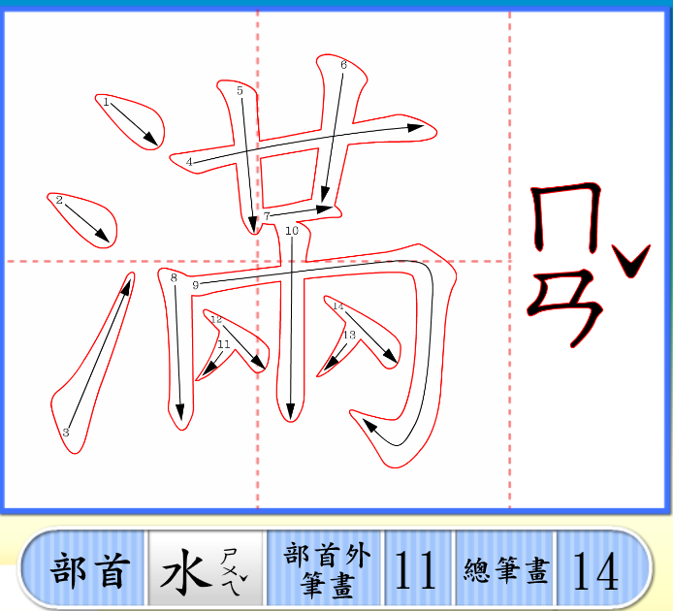

Slide 14
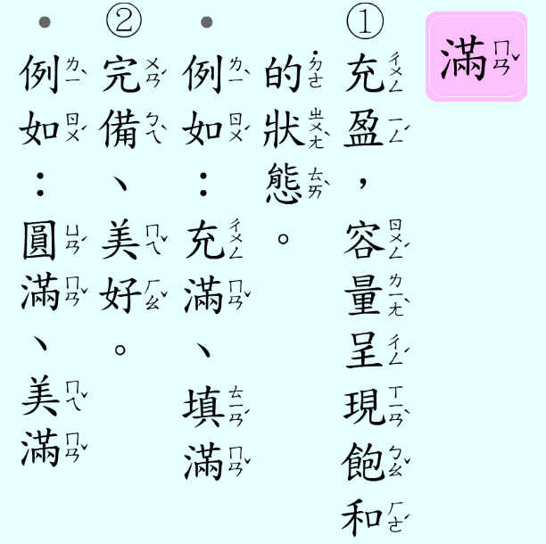

Slide 15
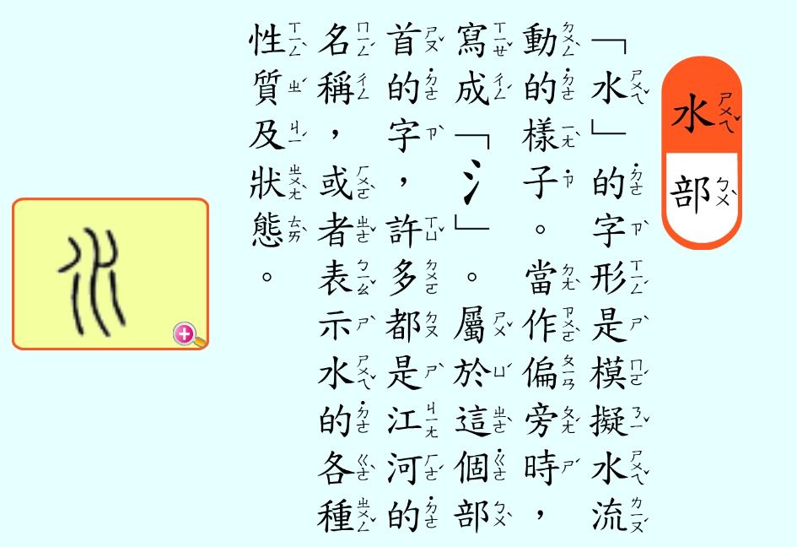

Slide 16
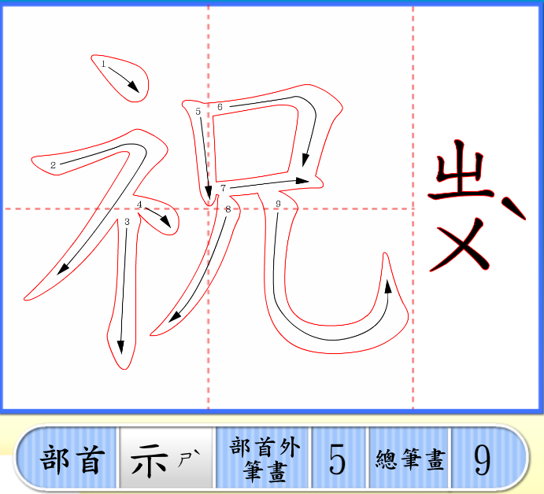

Slide 17
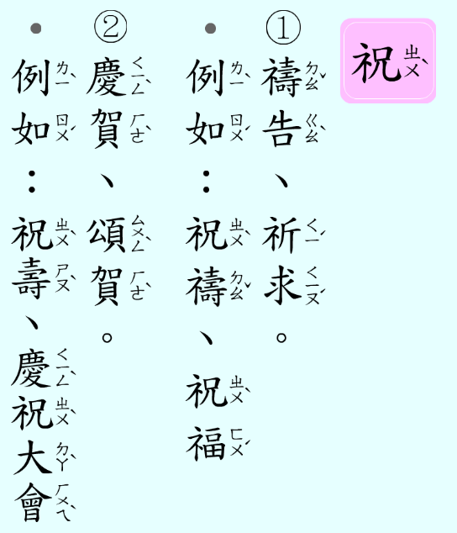

Slide 19
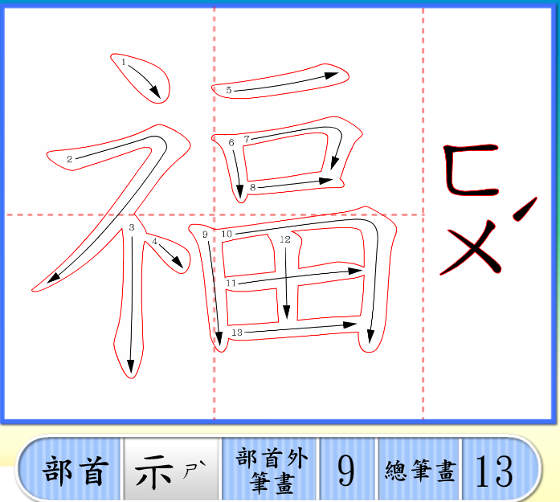

Slide 20
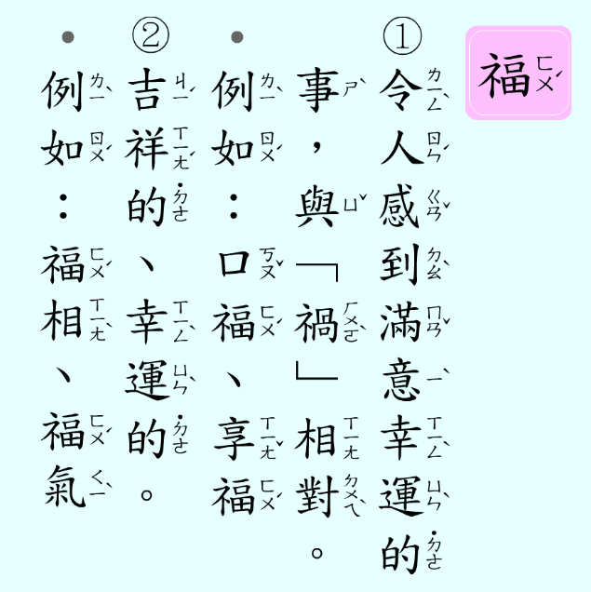

Slide 21
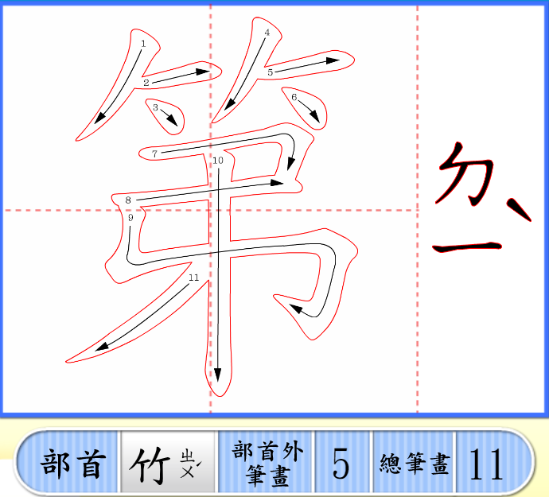

Slide 22
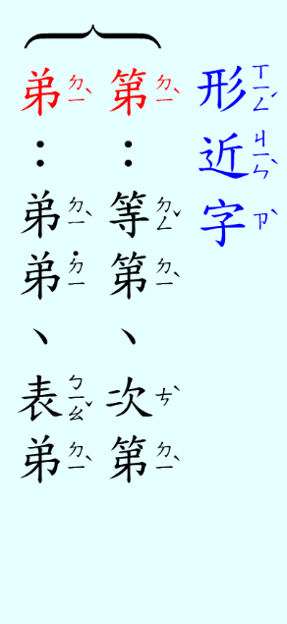
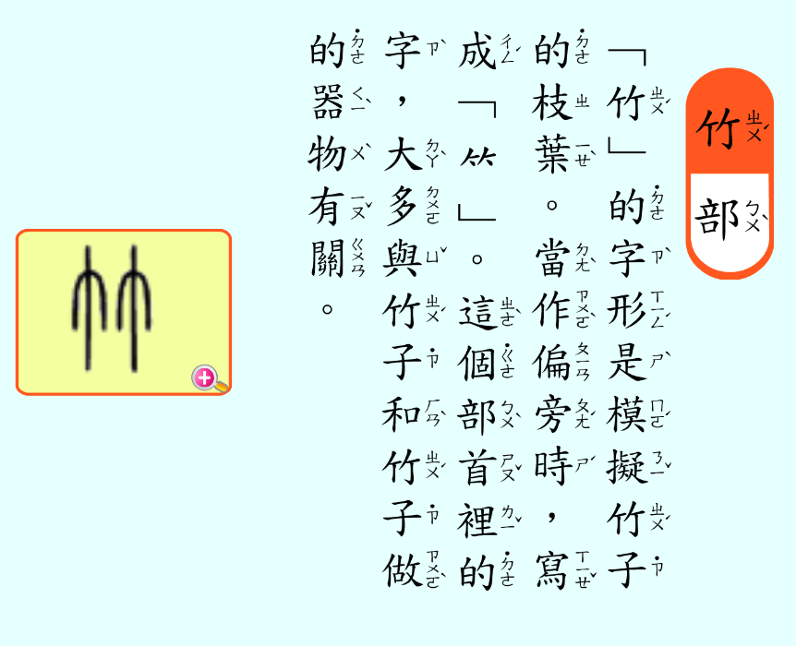

Slide 23
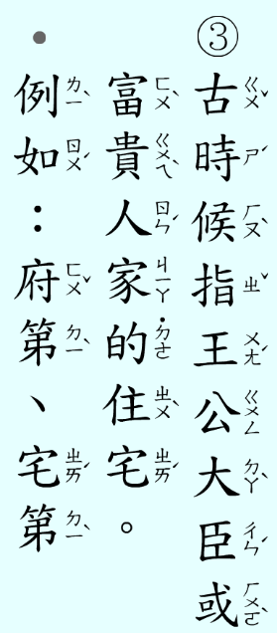
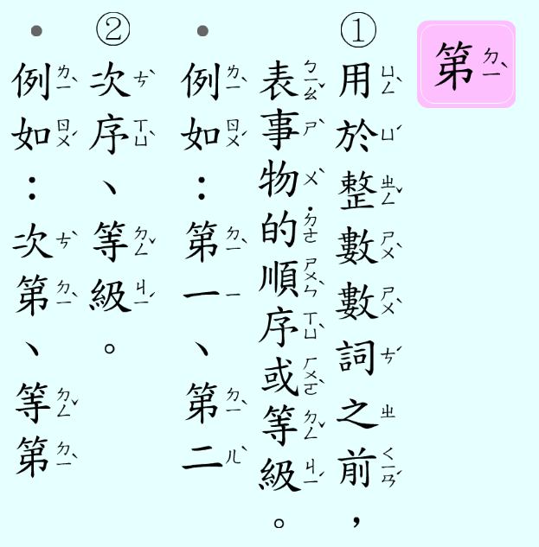

Slide 24
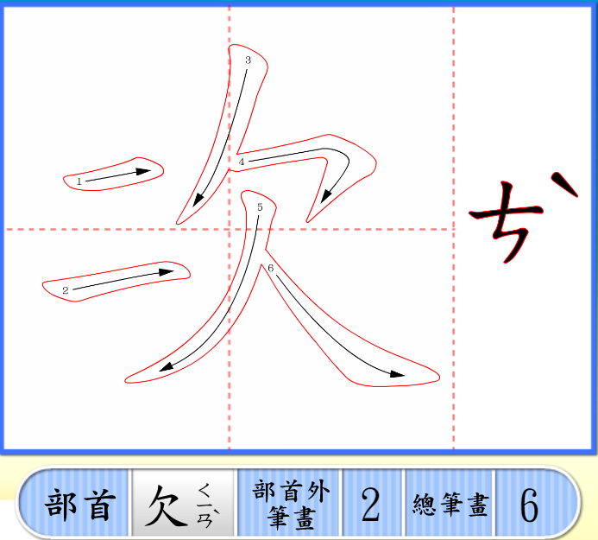

Slide 26
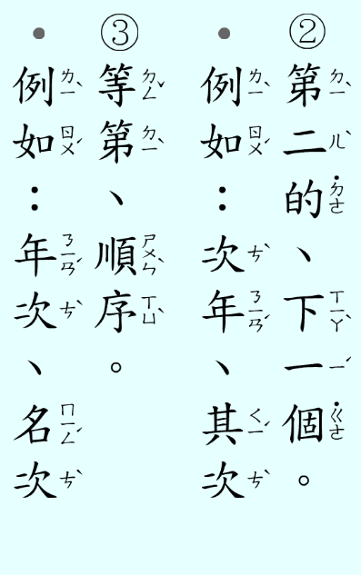
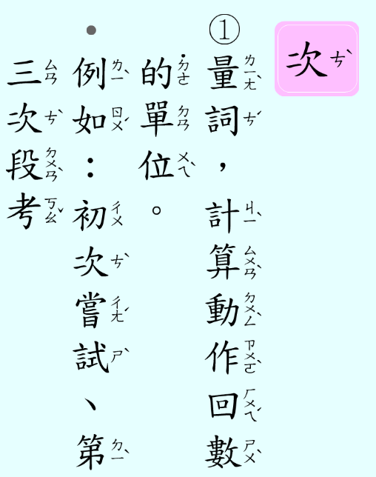

Slide 27
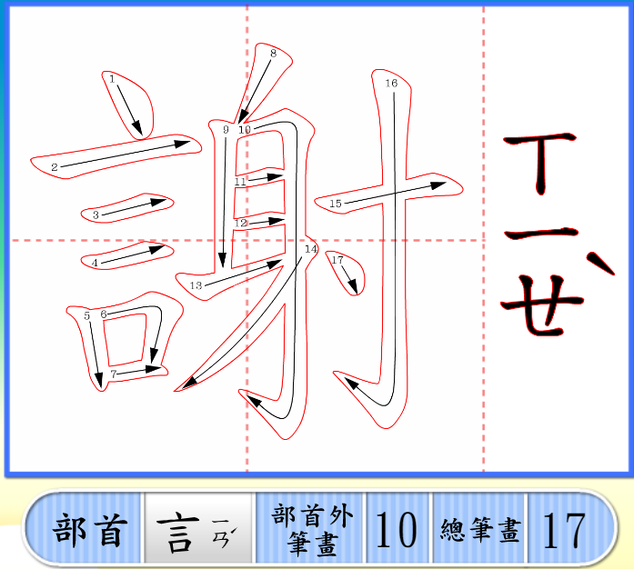

Slide 29
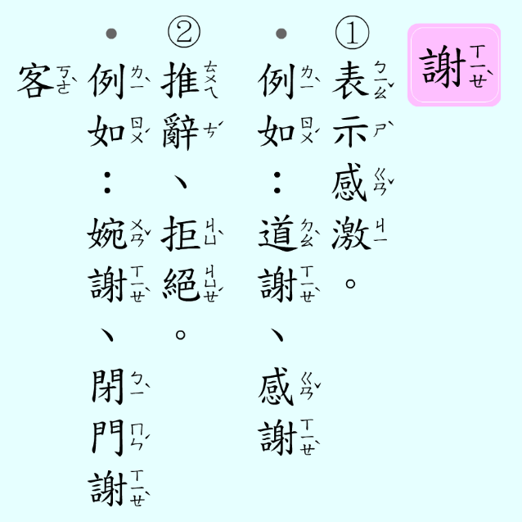

Slide 30
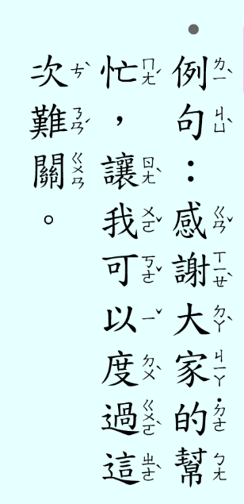
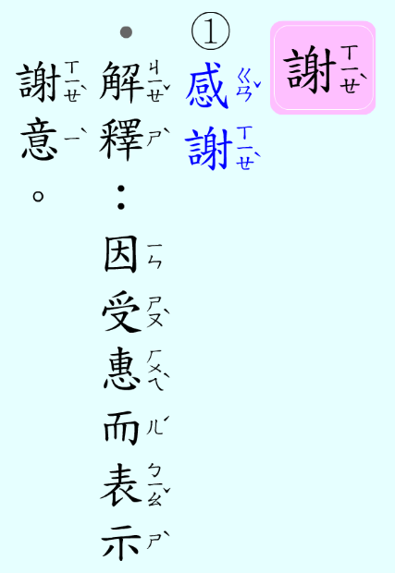

Slide 31
2021 0525 課程
一東興國際
三國語
四國語 六跨閱視界(閱讀)
七健康

Slide 32
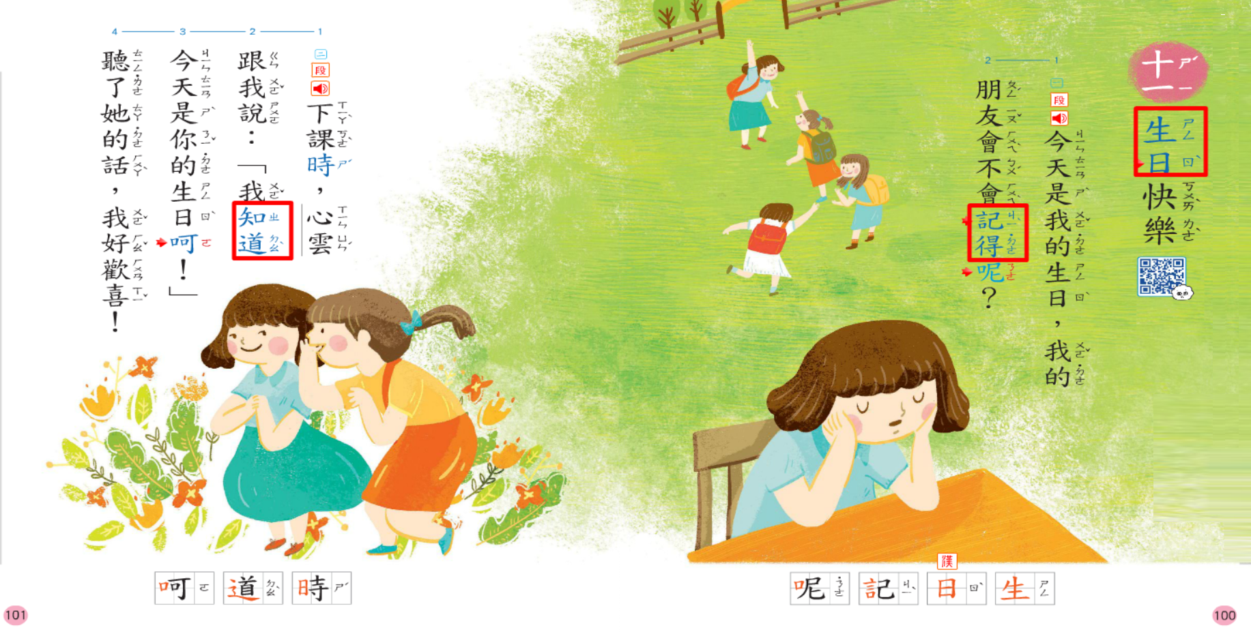

Slide 33
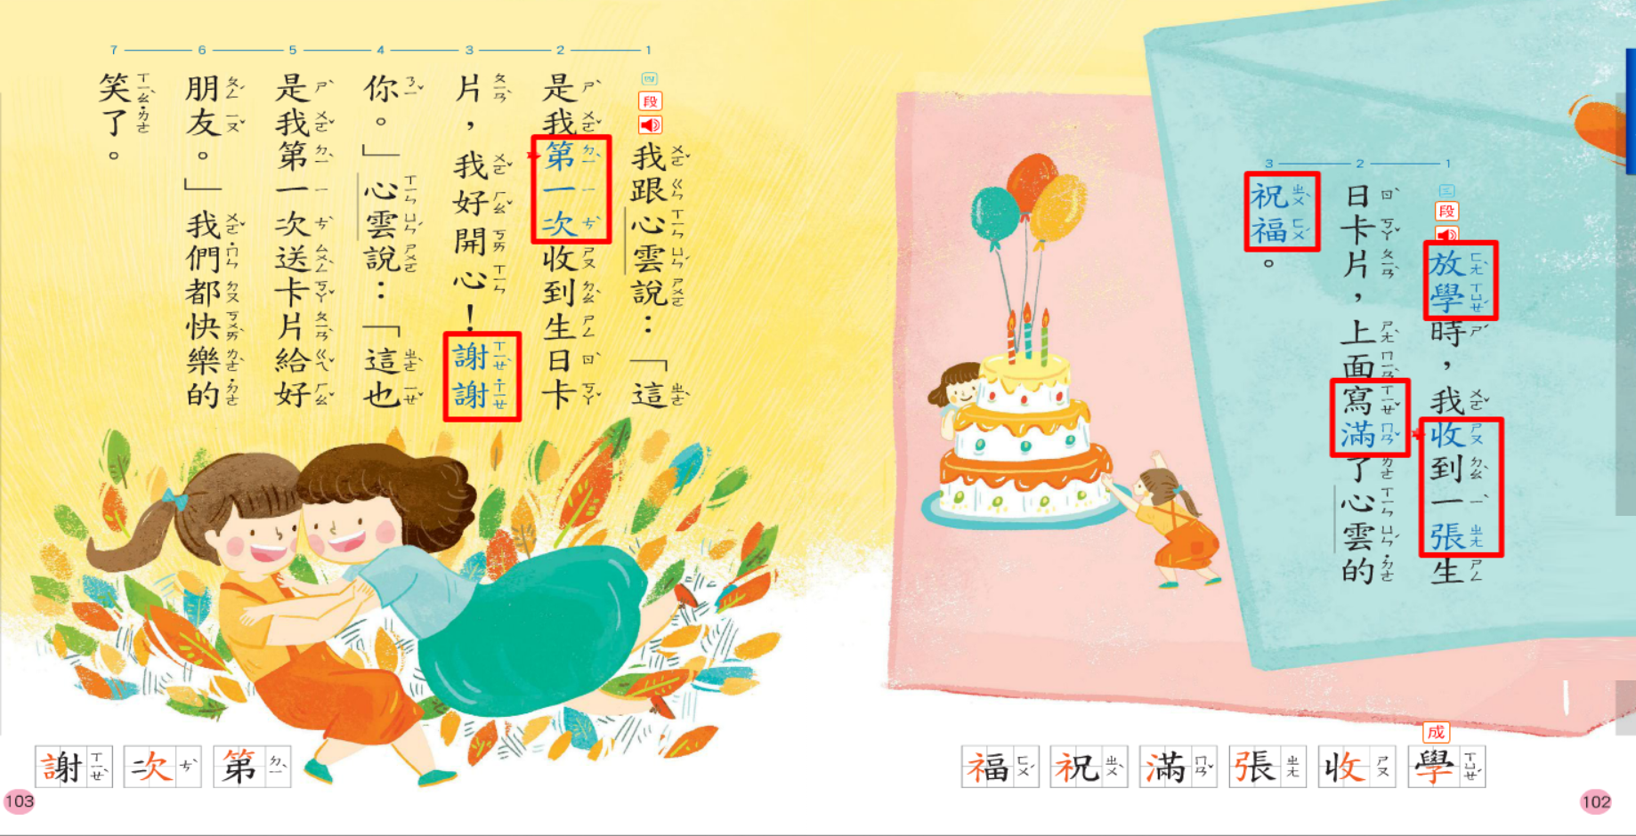

Slide 44
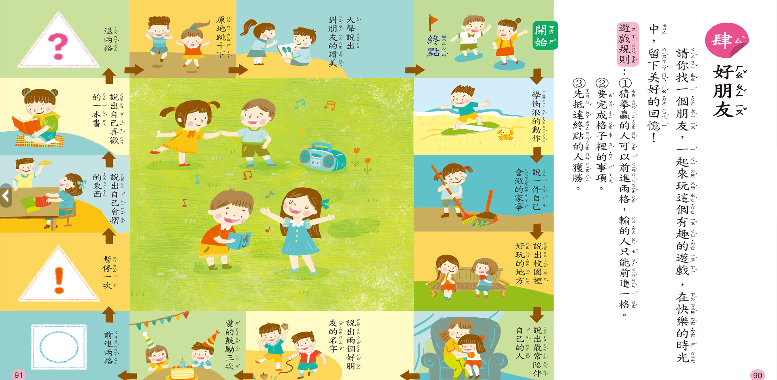
請和󠇡家人討論、分享遊戲裡的內容。

Slide 45
2021 0525 課程
一東興國際
三國語
四國語 六跨閱視界(閱讀)
七健康

Slide 46
教學資源：
未來兒童2020年4月號 https://futureparenting.cwgv.com.tw/junior/emag/index/MJ10904
其他資源： 《未來兒童》
bit.ly/3eWwhWD

Slide 47
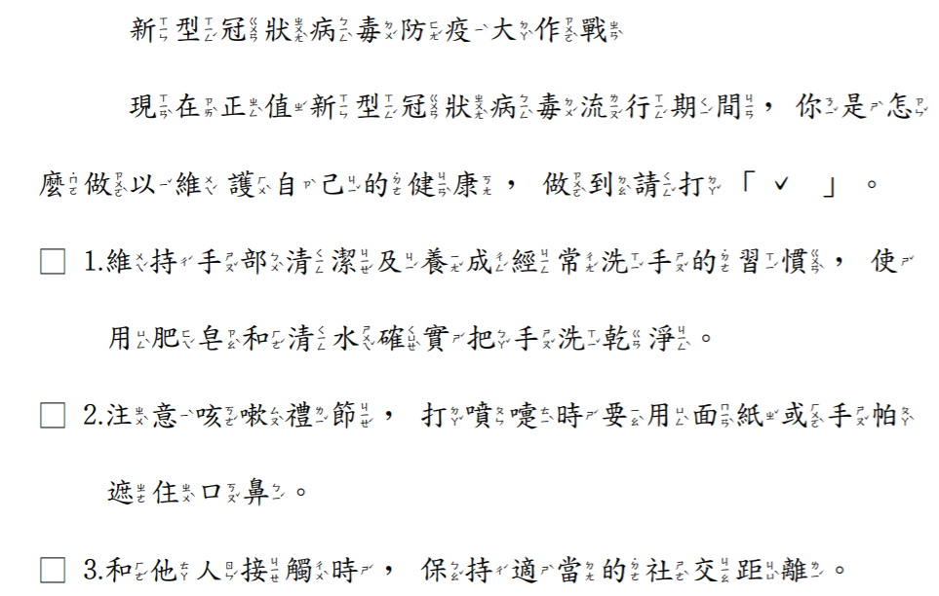

Slide 48
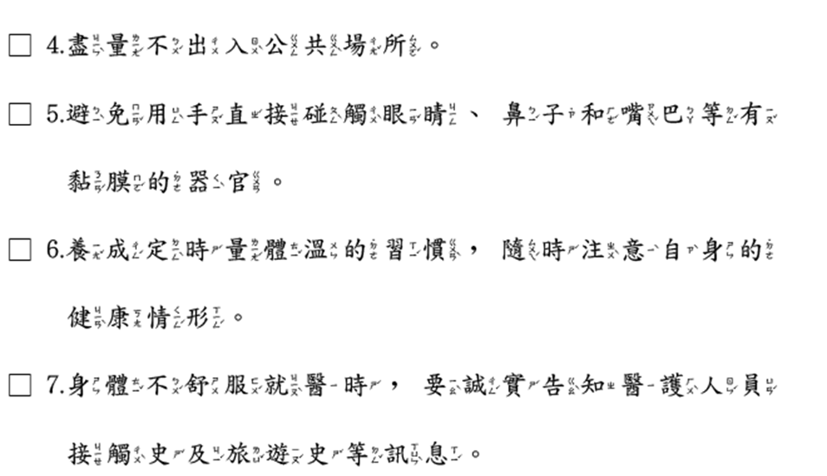

Slide 49
